Slide 1
患者の思いと
「人生会議」
卵巣がん体験者の会スマイリー
代表 片木 美穂（Miho Katagi）

Slide 2
目次
卵巣がんとは
私のこと
患者会活動
人生会議

Slide 3
卵巣がんとは about ovarian cancer

Slide 4
卵巣がんとは
2018年に13049人が罹患
2019年に4733人が死亡
参考：最新がん統計：[国立がん研究センター がん登録・統計］
https://ganjoho.jp/reg_stat/statistics/stat/summary.html

Slide 5
卵巣がんとは
現状で適切な検診はない
Silent Killerではなく
早期でも自覚症状がある
患者が多い

Slide 6
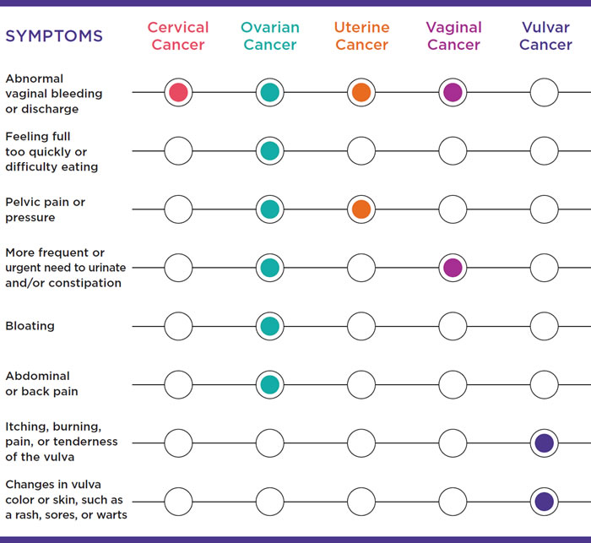
子宮頸がん
卵巣がん
子宮体がん
膣がん
外陰がん
不正出血
満腹感
食欲不振
骨盤痛
骨盤内の圧
頻尿 緊急尿意
便秘
腹部膨満感
腹痛・腰痛
外陰部のかゆみ
痛み、灼熱感、圧痛
外陰部の変化
変色、発疹、いぼ、ただれ
CDC米国保健社会福祉省の画像を日本語訳

Slide 7
卵巣がんのリスク
すべての女性は
卵巣がんのリスクを持っています
年齢を重ねるたびに
卵巣がんのリスクは
高まります。
日本では40-60代の女性が診断されるケースが多いです。
AYA世代に卵巣がんと診断される女性も多いです。
家族（血縁者）に
卵巣がん・乳がん・
子宮体がん・大腸がんの
病歴がある場合に
卵巣がん発症のリスクが
高くなります。
東ヨーロッパ出身の
ユダヤ人女性は
卵巣がん発症のリスクが
高くなります。
年齢
家族歴
民族性
BRCA遺伝子など
卵巣がんに関連する
特定の遺伝子変異を
有する女性は
卵巣がん発症のリスクが
高くなります。
妊娠・出産の経験のない
女性は
卵巣がん発症のリスクが
高くなります。
ホルモン補充療法を
経験した女性は
卵巣がん発症のリスクが
高くなる可能性が
あります。
子宮内膜症を経験した
女性は
卵巣がん発症のリスクが
高くなる可能性が
あります。
1％ほどががん化するといわれています。
遺伝性変異
生殖歴
ホルモン補充療法
子宮内膜症
参考：World Ovarian Cancer Coalition
https://worldovariancancercoalition.org/

Slide 8

すべての女性に可能性
出典：
国立がん研究センターがん情報サービス「がん登録・統計」（全国がん登録）

Slide 9
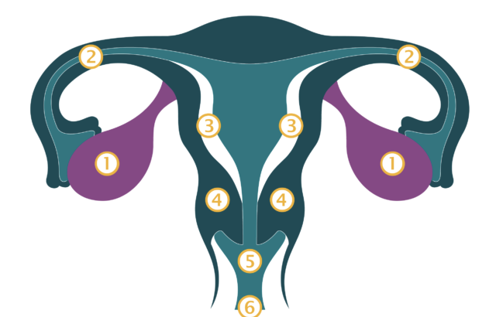
卵巣がんとはどの部位
①卵巣
②卵管
③子宮内膜
④子宮体部
⑤子宮頸部
⑥膣

Slide 10
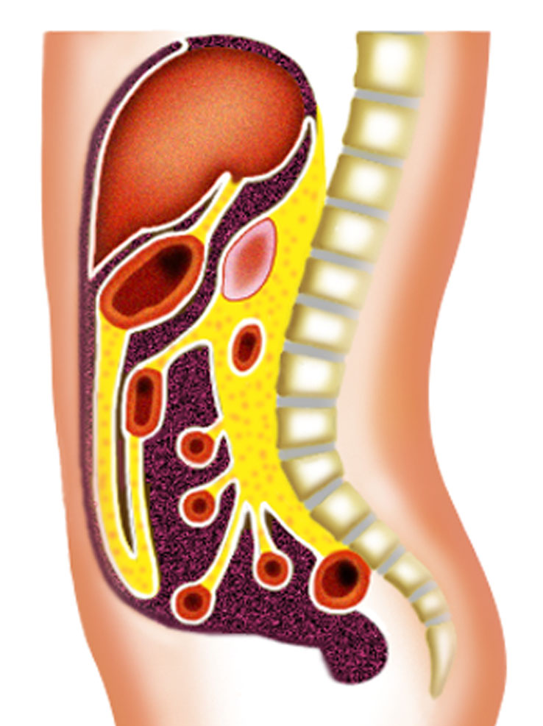
卵巣がんとはどの部位
肝臓
胃
腹膜
腹腔内
原発不明

Slide 11
卵巣がん
上皮性腫瘍
胚細胞腫瘍
性索
間質性腫瘍
その他
卵管がん
腹膜がん
漿液性がん
類内膜がん
明細胞がん
粘液性がん
高異型度
漿液性がん
低異型度
漿液性がん
参考：World Ovarian Cancer Coalition
https://worldovariancancercoalition.org/

Slide 12
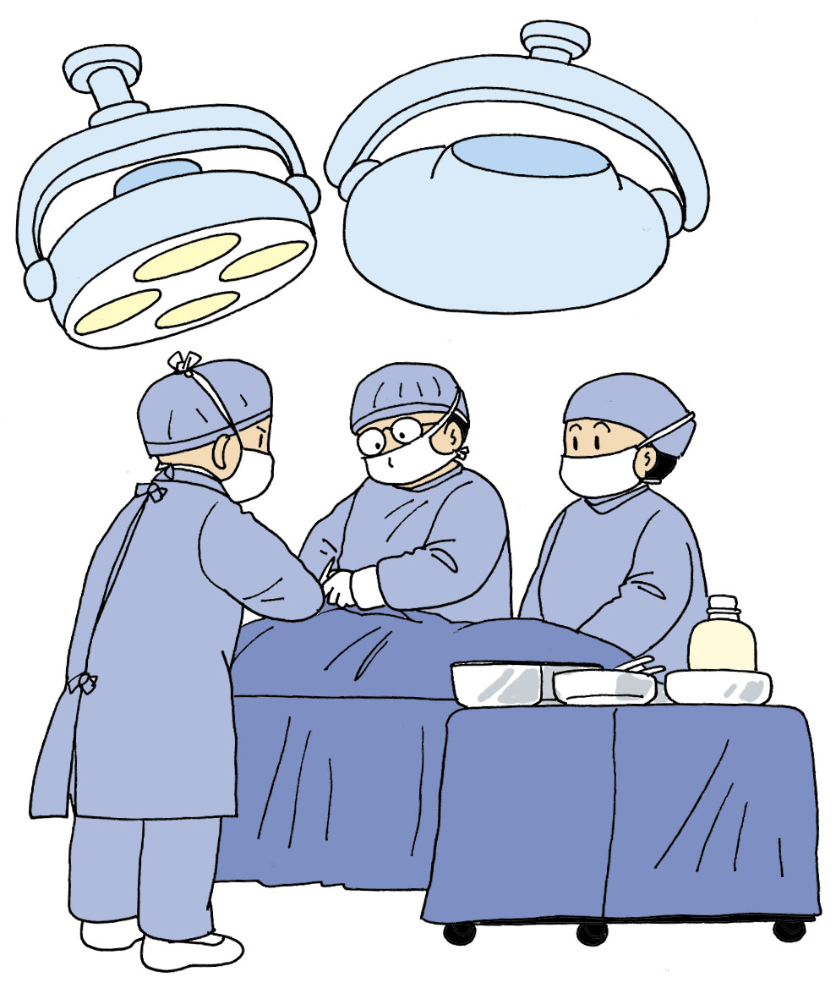
卵巣がんの治療
手術
抗がん剤治療
まれに放射線
参考：卵巣がん治療ガイドライン2020 （金原出版）

Slide 13
私のこと about me

Slide 14
2003年2月
流産
卵巣の腫れを指摘
（通常サイズ1×2cm→3×4cm）

Slide 15
2003年9月
卵巣の腫れが進行
大きな病院に転院
良性の卵巣嚢腫と診断

Slide 16
2004年4月
卵巣の腫れがさらに進行
実家近くの病院に転院
良性だが手術が必要

Slide 17
2004年4月22日
手術中に卵巣がん診断
子宮と卵巣を失う
家族の希望で告知せず

Slide 18
2004年5月3日
病理再検査で卵巣がん
主治医より告知
抗がん剤治療決定

Slide 19
抗がん剤治療
吐き気や嘔吐はなし
脱毛
味覚障害
しびれ など
注意：副作用は個人差があります

Slide 20
患者会活動 support group

Slide 21
2006年4月
親しい友人が再発
日本には治療薬がない
個人輸入での治療
（高額、リスク、時間がかかる）

Slide 22
抗がん剤治療の問題
治療薬にアレルギー
治療薬に耐性
海外で使える治療薬が
日本で承認されていない

Slide 23
再発卵巣がん治療2006年
薬剤名 | ドキシル | ジェムザール | トポテカン
承認国 | 約75か国 | 約60カ国 | 約70カ国
日本での適応症 | なし 2007年1月カポジ肉腫 | 非小細胞肺がん、すい臓がん 胆道がん 2008年上皮性尿路がん 2010年乳がん | 小細胞肺がん
日本の開発状況 | 承認申請準備中 | 開発検討中 | 治験中
米国承認 | 1999年 | 2006年 | 1996年
参考： The National Comprehensive Cancer Network (NCCN) Guidelines
調査：卵巣がん体験者の会スマイリー

Slide 24

友人の決意
卵巣がん患者のために
署名活動する！

Slide 25
2006年9月1日
スマイリー設立
卵巣がんの抗がん剤の
早期承認を求める活動

Slide 26

2006年9月15日
友人が逝去（44歳）
活動終了・・・？

Slide 27
患者さんからの声
私たちのために活動を
続けてください！
住んでいる国で治療の
差があるのはおかしい！

Slide 28
勝俣範之先生
卵巣がんについて正確な
情報提供・メディア対応
ドキシルがつかえないのは
モンゴルと北朝鮮と日本

Slide 29
私の脳内・・・
モンゴルと北朝鮮と日本
日本て先進国ちゃうの!?
画像に悪意はありません

Slide 30
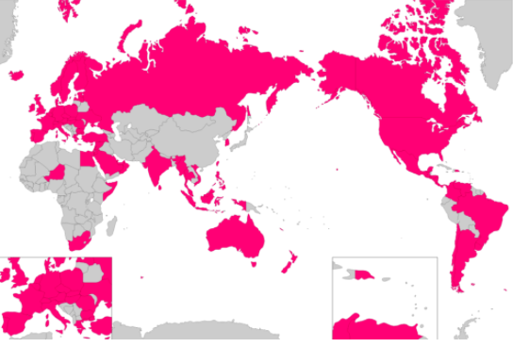
実際はこうだった

Slide 31
患者会崩壊！
私たちは正しい
署名提出で目標達成？
抗がん剤承認がゴール

Slide 32
Re Start!そして反省
ひとり相撲だった
患者さんにできること
患者さんの声を聞く
私たちの活動のすべては
卵巣がん患者のために！

Slide 33
抗がん剤の承認問題
薬の審査官が少ない
承認まで平均4年かかる
儲からない薬は後回し
世間が全く知らない！

Slide 34
さらに！
厚生労働省が医薬品の
必要性を検討する会議を
2020年 2 月まで345 品目

Slide 35
治療薬が増えてよかった？
出典：
卵巣がん治療ガイドライン2004年版、2007年版、2010年版、2015年版
卵巣がん・卵管癌・腹膜癌治療ガイドライン2020年版
国立がん研究センターがん情報サービス「がん登録・統計」（全国がん罹患モニタリング集計（MCIJ））
国立がん研究センターがん情報サービス「がん登録・統計」（全国がん登録）
国立がん研究センターがん情報サービス「がん登録・統計」（人口動態統計）

Slide 36
そうではなかったかも
治療薬が増え相談が激増
治療を決められない無力感
選択が間違いだった後悔
もっといい選択があった
という疑念

Slide 37
私の間違い
薬が承認されるだけでは
患者さんが幸せになる
わけではなかった

Slide 38
スマイリーの相談件数
2021.08月末までで7853件
卵巣がん体験者の会スマイリー相談記録データベースより（患者と家族と遺族のみの合計）
※2006年は9月1日〜12月31日まで、2021年は1月1日から8月31日まで※おしゃべり会での相談はカウントしていない。

Slide 39
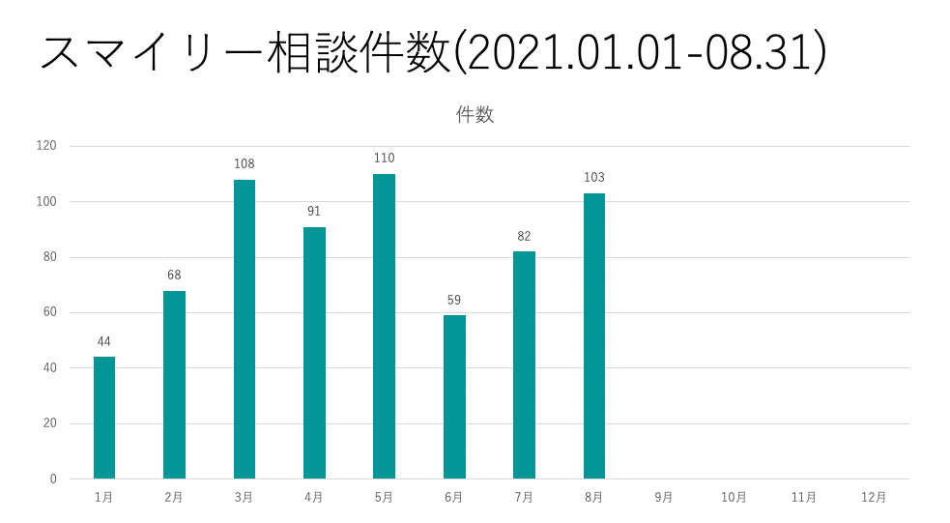
8月末までで665件

Slide 40
相談で多いもの
患者 | 家族 | 遺族
再発の不安 | 何かないか | 死亡報告
治療に苦慮 | 治療に苦慮 | 治療の確認
治療の確認 | 治療の副作用 | 近況報告
治療の副作用 | 未承認治療 | 他人のがん
心の在り方 | 治療の確認

Slide 41

世界卵巣がんデー
世界的に卵巣がん啓発のキャンペーンを統一

Slide 42

世界卵巣がん連合
卵巣がんの患者団体が
集まり問題解決を目指す

Slide 43

Every Woman Study
44カ国15の言語1531人
問題を明らかにする

Slide 44
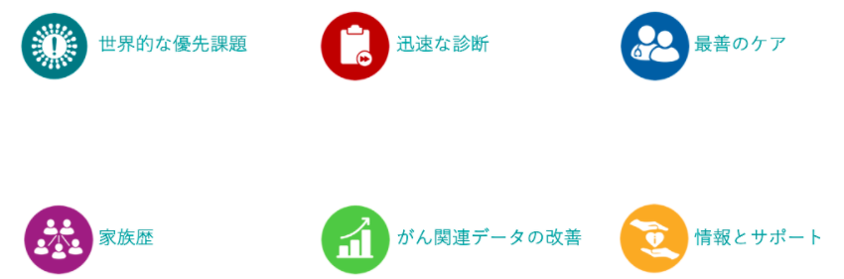
世界卵巣がん憲章
6つのゴール
世界的に取り組む

Slide 45
指摘される日本の課題
患者の意思決定感が低い
患者の尊厳を大切にする
医療者に寄り添って欲しい

Slide 46
卵巣がん治療に関する意思決定調査2014
2014年に行った調査研究
「意思決定感」は
◆意思を決定する事項に関する情報の理解
◆将来起こりうる結果についての情報を理解
することによって「意思決定できた」と
感じる患者が多い

Slide 47
つまり
意思を決定する事項に関する情報の理解
  手術をする/しない
  →その理由、目的、手法
  抗がん剤をする/しない
  →その理由、目的、手法

Slide 48
つまり
将来起こりうる結果についての情報を理解
  手術をしたらどうなる
  抗がん剤をしたらどうなる

Slide 49
卵巣がん治療に関する意思決定
意思決定における心理的症状として影響
死ぬことを心配している（0.83）
病気の悪化を心配している（0.79）
悲しいと感じる（0.73）
手術や抗がん剤治療に関して家族と十分相談できる時間があったかが影響した

Slide 50
患者の意思決定と
医療の不確実性
手術と抗がん剤をしたら死にませんか？
抗がん剤は私の卵巣がんに効きますか？
抗がん剤をしたら再発しませんか？
治療で悲しみは増えませんか？
（仕事に迷惑をかける、家族に迷惑をかける、髪が抜ける、見た目が変わる など個人差）
私たちにこの質問に応える術はない

Slide 51
患者の意思決定と
医療の不確実性
意思決定
しやすい
実際は
5年生存率100％
副作用絶対ない
治療費保険適用内
5年生存率60％
副作用吐き気
脱毛、だるさ、
白血球減少
しびれ、など
治療費保険適用内
だから患者は悩む

Slide 52
実際の相談
医師との
コミュニケーションエラーによる相談が80％以上

Slide 53
相談者の多くが
治療の目的、目標を
理解していない
短期的な未来、長期的な
未来が見えていない
医師の言葉の呪い

Slide 54
治療の目的・目標
初回化学療法
→根治、再発させない
プラチナ感受性再発
→プラチナが使えるよう再発期間延長
プラチナ抵抗性再発
→症状緩和的、これ以上憎悪しない
卵巣がんは治りますよね？

Slide 55
医師の言葉の呪い
「漿液性卵巣がんステージ3Cは
絶対に治りません」
「卵巣明細胞がんが抗がん剤が
効きません」
「残念ですがあなたは卵巣がん
ステージ1Aでした」

Slide 56
医師の言葉の呪い
「あなたの卵巣がんは再発します」
「再発したときのために
ポートは抜去しません」
「最後まで一緒にがんばりましょう」
「セカンドオピニオンは行っても同じ」

Slide 57
人生会議
Advance Care Planning

Slide 58
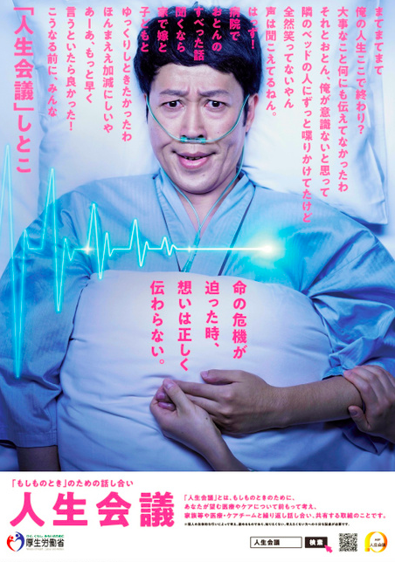
厚労省作成ポスター
まてまてまて俺の人生ここで終わり?
大事なこと何にも伝えてなかったわ
それとおとん、俺が意識ないと思って隣の
ベッドの人にずっと喋りかけてたけど
全然笑ってないやん
声は聞こえてるねん
はっず!
病院でおとんのすべった話聞くなら家で
嫁と子どもとゆっくりしときたかったわ
ほんまええ加減にしいや
あーあ、もっと早く言うといたら良かった!
こうなる前に、みんな「人生会議」しとこ

Slide 59
人生会議とは
厚生労働省は
Advance Care Planning(ACP)の普及を目指し検討会を
開催

Slide 60
人生会議とは
大原則
患者の思いを主体とする
誰が
患者・家族・医療者（医師）
何を
これからどう生きたいか・どのような医療を受けたいか
どうする
継続して話し合うこと

Slide 61


人生会議とは
患者さんの思いを主体として患者と家族と医療者が
お互いの思いを話し合い「これからどう生きたいのか」
「どのような医療を受けたいのか」話し合うこと
患者さんの思いを大切に思うことで、
医療者も家族も納得して支えられる。
誰か一人が責任を背負いこむ負担が減る。

Slide 62

人生会議とは
最後は家で死にたい
考えを変えてもいい
自宅療養を望んでいても呼吸苦などが
起きると自宅療養が辛い場合もある。
家族が休まらないから病院に戻りたいと
思うこともある。
やっぱり病院がいい
家に居させてあげたかったけど
病院での最後になってしまった
どうしても医療ケアが必要な場合
病院に戻ることも確認したので
ご理解されていると思いますよ
必ずしも思いを叶えられることばかりではない
支える人たちが患者さんの思い尊重したうえで、決断をしたのだと支え合える

Slide 63
人生会議とは
最後の手段を決定する
ことが目的ではない
考えがかわってもいい、決められなくてもいい、
だから話し合おう

Slide 64
何が問題だったか
ACPにどんなメリットがあるかを伝える
患者・家族・介護者・医療者などに利益をもたらす。
  患者が実際に望むケアが受けられることに役立つ。
  これから受ける治療やケアについて話し合うことで患者や家族の満足度
  が改善される。
  事前ケア計画を立てた人の家族は不安・うつ病・ストレスが軽減される。
  医療者や病院にとっても望まない治療を減らすことができる。
話し合わなかったら後悔するで！という懲罰的な表現
ACPは誰かによって強制されるものではない

Slide 65
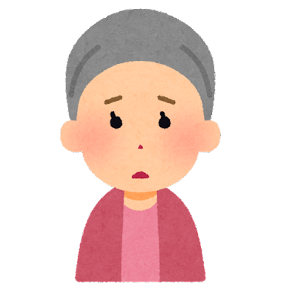
何が問題だったか
病気の治療がうまくいってない
私はこれからどうなるだろう
ポスターを
どう受け止めるだろうか
亡くなった家族に対して
できることがあったのではないか
もっと話し合っておけば

Slide 66
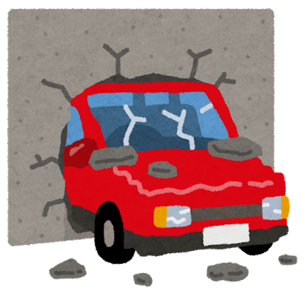

もちろん
話し合っておけばよかったと後悔
このポスターに賛成している

Slide 67

マスコミの報道
私たちがACPについて必要と感じていると報道してくれない
海外の資材を渡しても見てくれない
ACPとAD（Advance Directive:患者あるいは健常人が、将来
自らが判断能力を失った際に自分に対して行われる
医療行為に対する意向を前もって意思表示
すること)をごちゃ混ぜに理解
一生懸命説明をしても
「福山雅治さんだったら抗議しなかった？」
嘘の回答をビデオで合成して報道
ACPではなくADに近いポスターのメッセージ性と、
懲罰的なメッセージ性が問題だといっているのに
そこを伝えてもらえなかった

Slide 68


その後
厚生労働省は
再度有識者により
啓発方法を検討
資材は本来のACPがもつ
話し合おうという意味合いが
強いものに変更された
厚生労働省人生会議啓発YouTubeのサムネイル

Slide 69
人生会議の課題
そろそろ最後の時間をどこで過ごすか決めよう
と言われた。
→患者の考えは変わっていい、決めることが目的ではない
→医師でもACPを正しく理解していません。
初対面の看護師に「最後の時間についてお考えですかぁ？」とニコニコ笑顔で聞かれた。
→これからどう生きたいかという話は信頼関係が必要
→患者は治療に苦慮しているわけで笑顔で話す話ではない
患者さんには「その話をしたくない」という権利もあるはず

Slide 70


患者さんはがんという病と向き合う中でさまざまな悩みを抱えています。
エビデンス・ガイドラインと言われても納得できるものではありません。
患者さんと一緒に悩み、話をしながら歩んでいく伴走者になれればと思います。
お問い合わせ
卵巣がん体験者の会スマイリー片木美穂
080-5087-4332/info.smiley@gmail.com

